Slide 1

Expressões regulares em JavaScript
/regulares|Java\w+/g
As seis etapas do laboratório de LFA, refeitas com a RegExp nativa do Node.js
Acompanhe no celular
regex-js.tccodes.com.br
Equipe 2: Thiago Corobinski Carmona
Linguagens Formais e Autômatos, Prof. Luciano Cardoso, 2º semestre de 2026
Notes:
Somos a equipe 2 e refizemos em JavaScript as seis etapas do laboratório de regex. Tudo que vocês vão ver roda ao vivo neste site, com o mesmo código que entregamos. Quem quiser acompanhar pelo celular, é só ler o QR code.

Slide 2
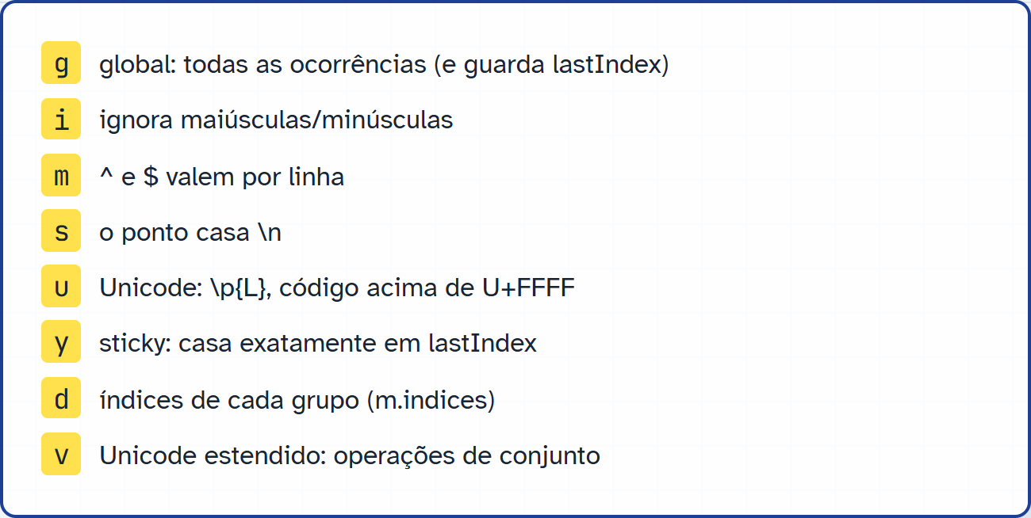
A API de regex do JavaScript
Regex é um objeto RegExp: literal /padrão/flags ou new RegExp("padrão", "flags").
O literal é compilado uma vez, quando o módulo carrega — o papel do re.compile.
Flags: g (global), i, m, s, u (Unicode), y (sticky), d (índices) e v.
Não existe fullmatch: o reconhecimento completo usa as âncoras ^ e $.
/^[A-Za-z_][A-Za-z0-9_]*$/.test('total') // re.fullmatch
/[0-9]+/.exec(texto) // re.search
[...texto.matchAll(/[0-9]+/g)] // re.finditer
texto.replace(/\s+/g, ' ') // re.sub
texto.split(/\s*[;,|]\s*/) // re.split
Demonstração ao vivo em regex-js.tccodes.com.br
Notes:
Em Python a gente tinha o módulo re com funções. Em JS a regex é um objeto e os métodos ficam espalhados entre RegExp e String. A diferença mais importante: não existe fullmatch, então todo validador nosso usa ^ e $.

Slide 3
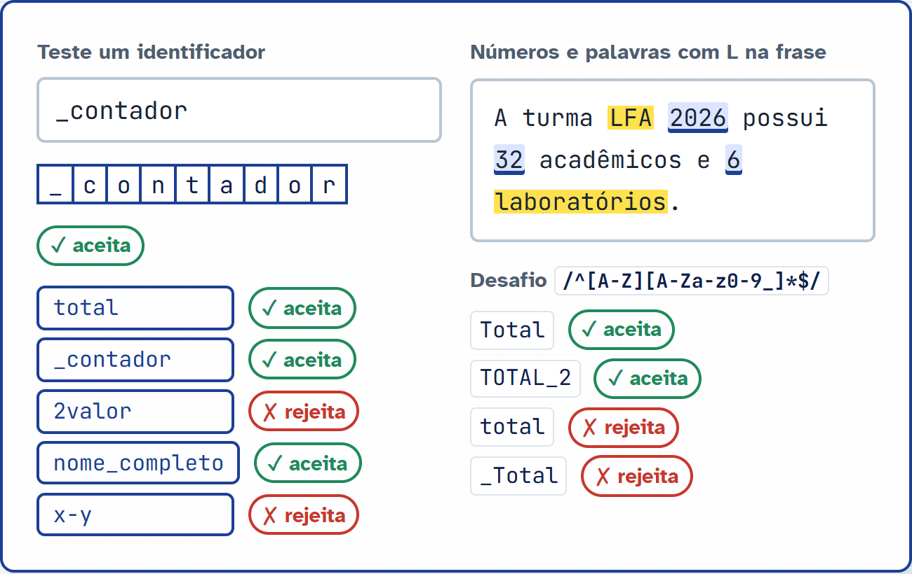
Etapa 1 — Reconhecimento
Identificador: [A-Za-z_][A-Za-z0-9_]* com âncoras para a cadeia inteira.
Busca da 1ª ocorrência com exec; todas com match/matchAll e flag g.
Números da frase: 2026, 32 e 6.
Desafio: primeira letra em [A-Z].
const RE_ID = /^[A-Za-z_][A-Za-z0-9_]*$/;
RE_ID.test('_contador'); // true
RE_ID.test('2valor'); // false
frase.match(/[0-9]+/g); // ['2026', '32', '6']
Demonstração ao vivo em regex-js.tccodes.com.br
Notes:
Digitem um identificador aqui. Sem as âncoras, 2valor seria aceito porque contém "valor". Nas palavras com L tivemos o primeiro problema: o \w do JS não conhece acentos e cortava "laboratórios"; resolvemos com \p{L} e a flag u.

Slide 4
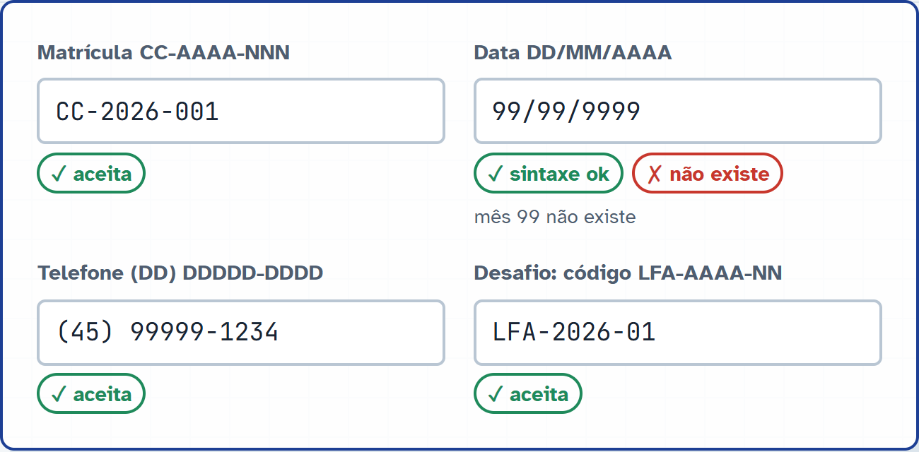
Etapa 2 — Validação de formatos
Matrícula CC-AAAA-NNN, data DD/MM/AAAA e telefone (DD) DDDDD-DDDD.
Sintaxe: a regex só garante a forma da cadeia.
Semântica: 99/99/9999 tem a forma certa, mas a data não existe — isso é aritmética, fora da regex.
Desafio: código institucional LFA-2026-01.
const RE_DATA = /^(?<dia>[0-9]{2})\/(?<mes>[0-9]{2})\/(?<ano>[0-9]{4})$/;
validarData('99/99/9999');
// { sintatica: true, semantica: false, motivo: 'mês 99 não existe' }
Demonstração ao vivo em regex-js.tccodes.com.br
Notes:
A regex responde "tem cara de data?". Se a data existe é outra pergunta: precisa de dias por mês e ano bissexto. Por isso validarData devolve as duas camadas separadas.

Slide 5
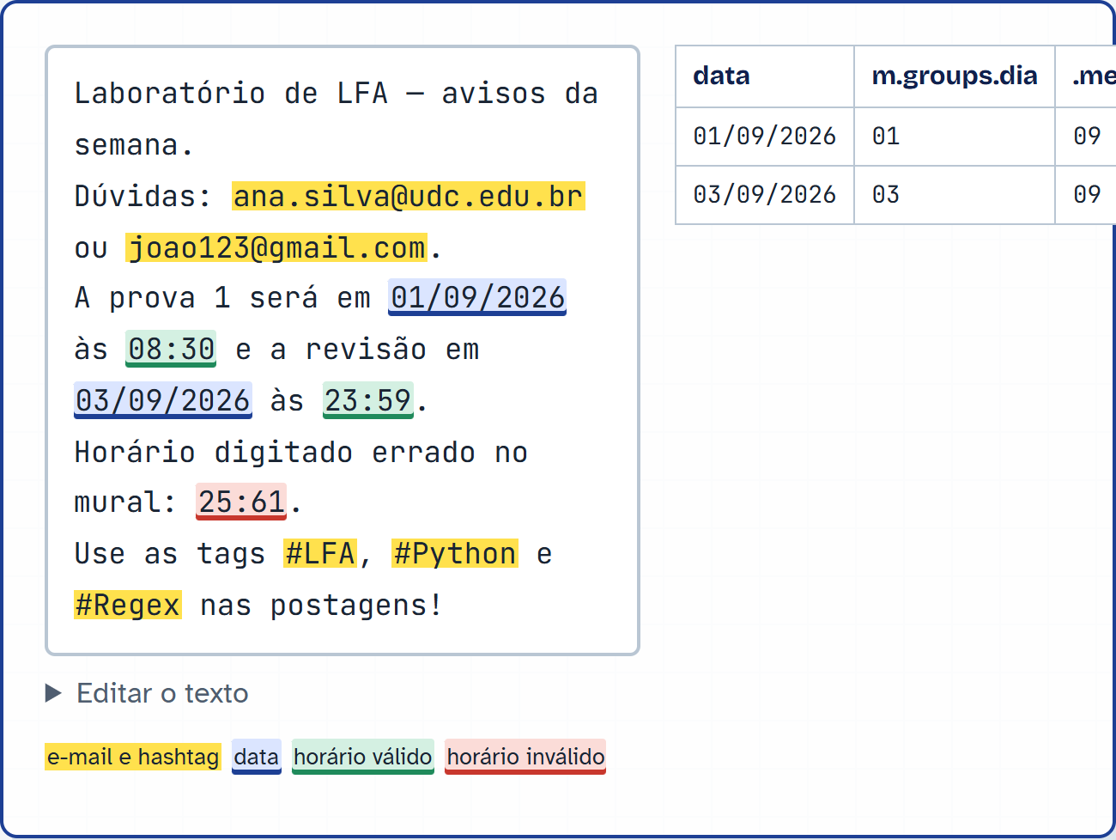
Etapa 3 — Extração e grupos nomeados
E-mails, datas e hashtags extraídos do texto-base.
Grupo posicional (…) → m[1]; nomeado (?<dia>…) → m.groups.dia.
Python usa (?P<dia>…); em JS é (?<dia>…), \k<dia> e $<dia>.
Horários 00:00–23:59: a faixa fica dentro da regex.
for (const m of texto.matchAll(RE_DATA_TEXTO)) {
const { dia, mes, ano } = m.groups;
}
/^(?<hora>[01][0-9]|2[0-3]):(?<minuto>[0-5][0-9])$/
Demonstração ao vivo em regex-js.tccodes.com.br
Notes:
Aqui é o texto-base. Os e-mails, as datas e as hashtags aparecem marcados. Reparem que 25:61 tem formato de horário mas a regex de horário já recusa, porque a faixa está codificada nela.

Slide 6
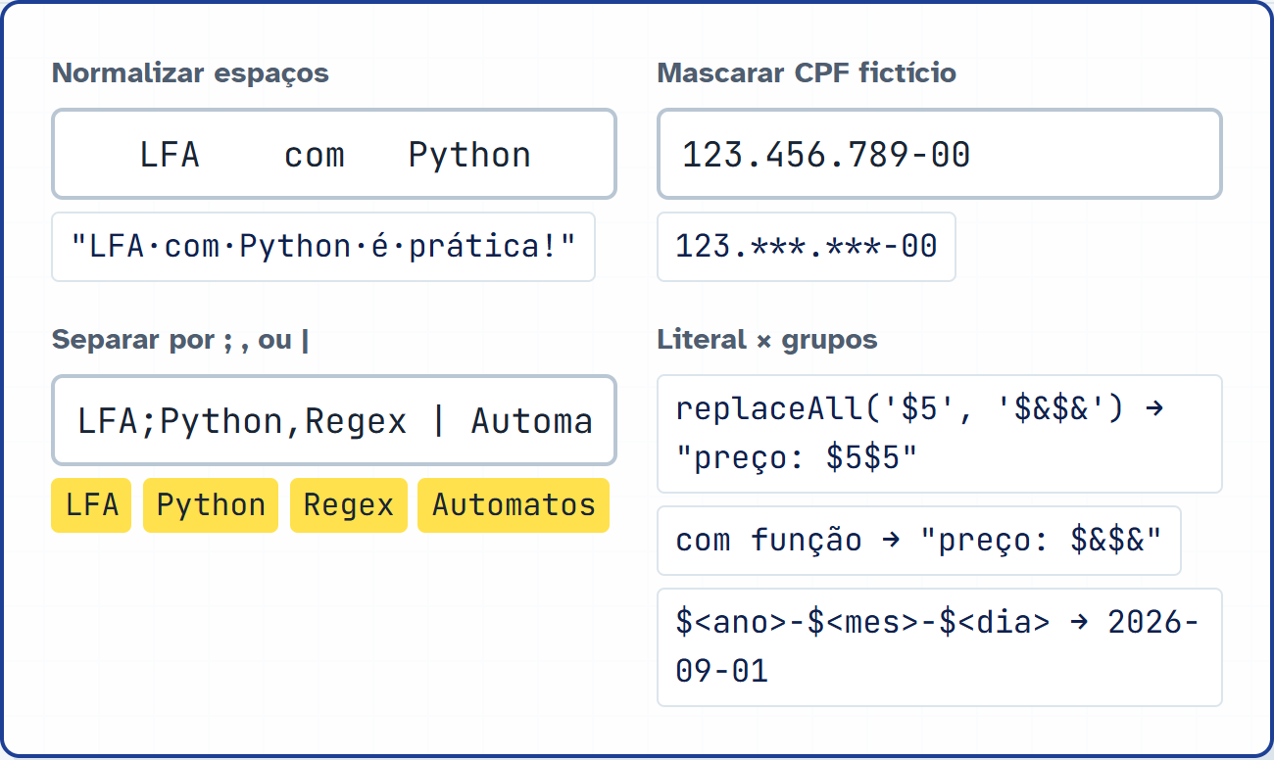
Etapa 4 — Substituição e divisão
Espaços: remove das pontas e colapsa os internos.
CPF fictício: 123.456.789-00 → 123.***.***-00 com $1 e $2.
split com /\s*[;,|]\s*/ separa por ; , ou |.
Literal × grupos: até com padrão string, $& é interpretado. Função substituta resolve.
cpf.replace(/^([0-9]{3})\.[0-9]{3}\.[0-9]{3}-([0-9]{2})$/, '$1.***.***-$2');
'01/09/2026'.replace(RE, '$<ano>-$<mes>-$<dia>'); // '2026-09-01'
'x'.replaceAll('x', '$&$&'); // 'xx' ← surpresa!
'x'.replaceAll('x', () => '$&$&'); // '$&$&'
Demonstração ao vivo em regex-js.tccodes.com.br
Notes:
O segundo problema que encontramos: achávamos que replaceAll com string era literal, mas o JS interpreta $& e $1 mesmo assim. A correção foi usar uma função como substituta.

Slide 7
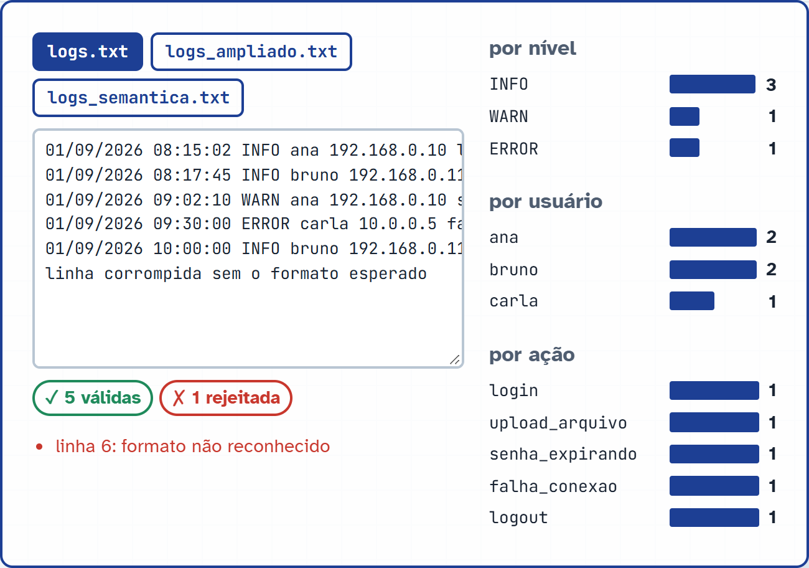
Etapa 5 — Parser de logs
Uma regex com 6 grupos nomeados: data, hora, nível, usuário, IP e ação.
Arquivo-base: 5 linhas válidas e 1 rejeitada.
INFO=3, WARN=1, ERROR=1 · ana=2, bruno=2, carla=1 · 5 ações.
Desafio: IP 300.1.1.1 e 31/02/2026 passam na regex e são barrados na semântica.
const RE_LOG = /^(?<data>…) (?<hora>…)
(?<nivel>INFO|WARN|ERROR) (?<usuario>[a-z][a-z0-9_]*)
(?<ip>[0-9]{1,3}(?:\.[0-9]{1,3}){3}) (?<acao>[a-z_]+)$/;
const { nivel, usuario } = RE_LOG.exec(linha).groups;
Demonstração ao vivo em regex-js.tccodes.com.br
Notes:
Troquem entre o log base, o ampliado e o semântico. No ampliado entram duas linhas válidas e uma inválida, e as contagens mudam. No semântico, as três linhas casam com a regex, mas são rejeitadas pela validação de faixa.

Slide 8
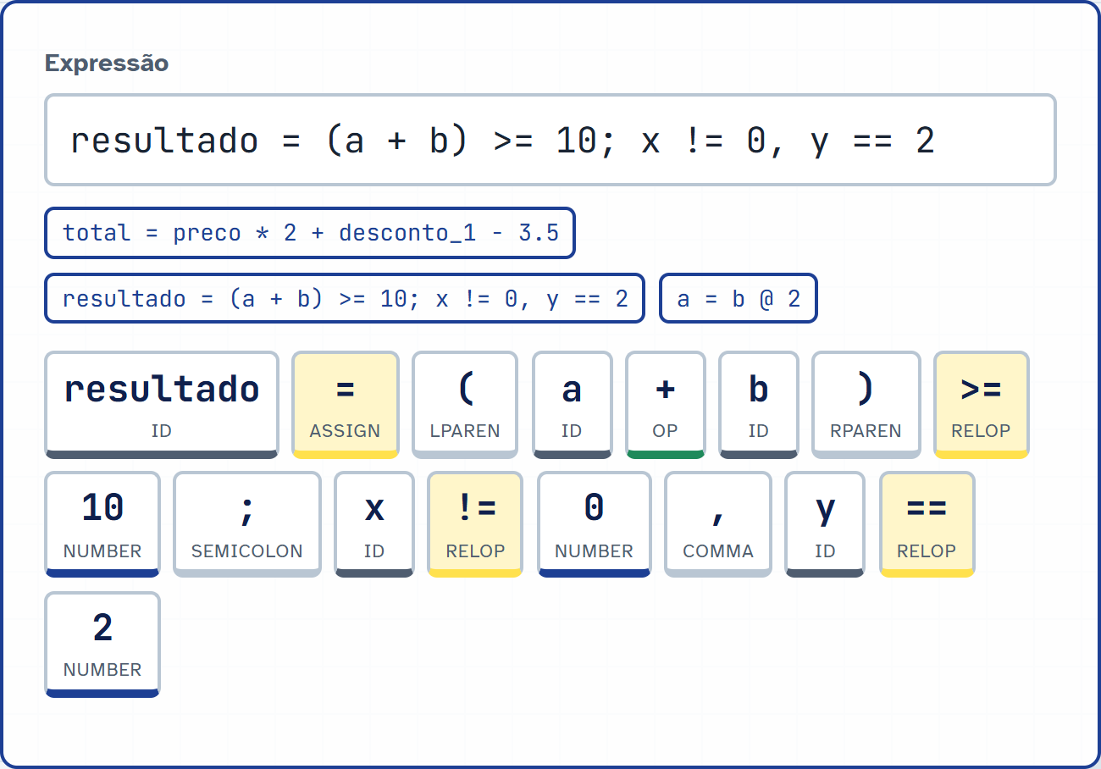
Etapa 6 — Mini analisador léxico
Uma regex mestre: (?<NUMBER>…)|(?<ID>…)|(?<RELOP>…)|…|(?<MISMATCH>.)
A alternância é ordenada: vence a primeira alternativa, não a mais longa.
Por isso RELOP (==, !=, <=, >=) vem antes de ASSIGN (=).
Flag y (sticky): cada token começa onde o anterior terminou; @ vira erro com posição.
const re = new RegExp(ESPEC.map(([t, p]) => `(?<${t}>${p})`).join('|'), 'y');
while ((m = re.exec(entrada))) {
const [tipo, lexema] = Object.entries(m.groups).find(([, v]) => v);
}
Demonstração ao vivo em regex-js.tccodes.com.br
Notes:
Digitem uma expressão. Cada token ganha uma cor. Se eu colocar == ele vira um RELOP só, porque RELOP está antes de ASSIGN na regex mestre. E um @ gera erro apontando a coluna.

Slide 9
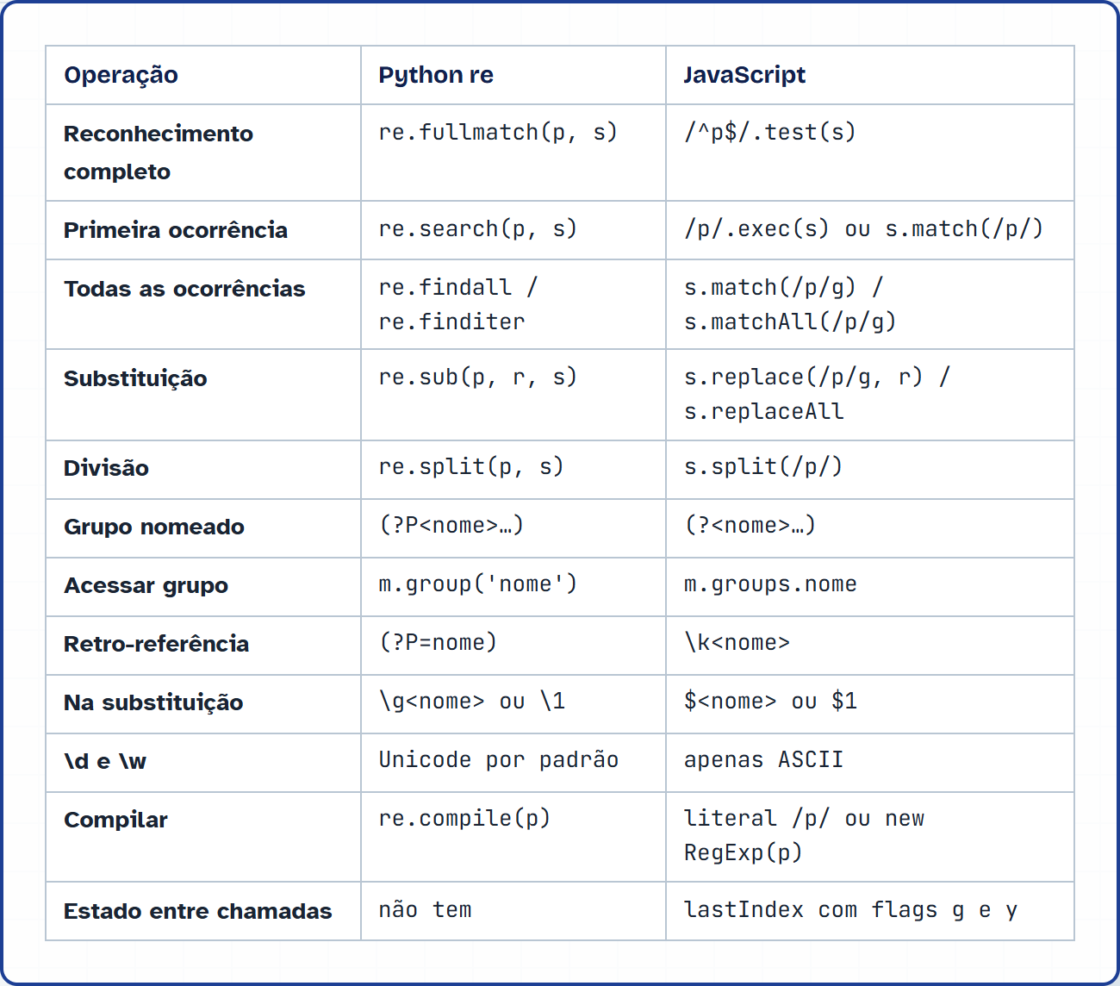
JavaScript × Python re
Grupos nomeados: (?<n>…) em JS, (?P<n>…) em Python.
Reconhecimento completo: ^…$ em JS, re.fullmatch em Python.
\d e \w: só ASCII em JS; Unicode por padrão no Python 3.
Regex com flag g guarda estado (lastIndex) — não existe isso em Python.
Demonstração ao vivo em regex-js.tccodes.com.br
Notes:
Esta tabela responde boa parte das perguntas do relatório. O ponto que mais confunde quem vem do Python é o lastIndex, que vou mostrar no próximo slide.

Slide 10
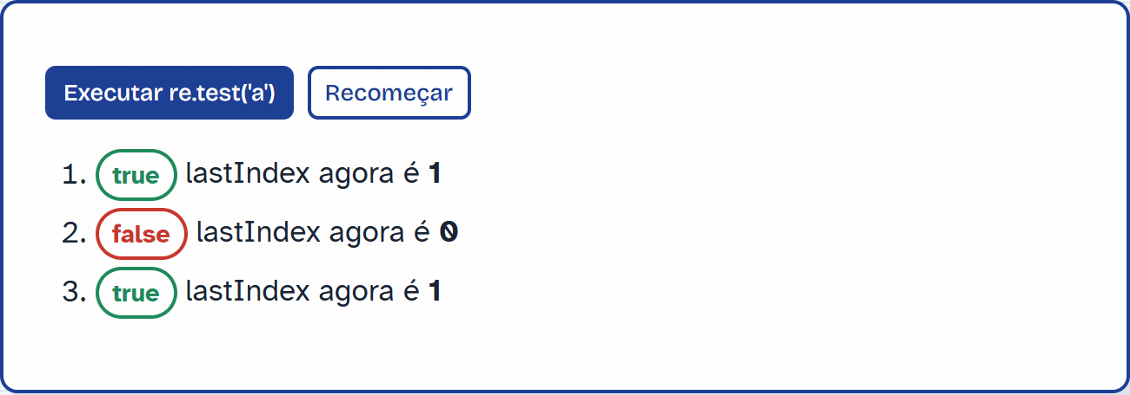
Problemas que encontramos
\w e \b não conhecem acentos → \p{L} com a flag u.
$& e $1 interpretados no replaceAll → função substituta.
test() com flag g alterna true/false → regex sem g ou cópia nova.
= antes de == na regex mestre quebrava == → ordem por prioridade.
const re = /a/g;
re.test('a'); // true (lastIndex vira 1)
re.test('a'); // false (começa do índice 1!)
re.test('a'); // true (lastIndex volta a 0)
Demonstração ao vivo em regex-js.tccodes.com.br
Notes:
Cliquem em testar várias vezes: a mesma regex, a mesma string, e o resultado alterna. É o estado lastIndex de uma regex com g. Nas nossas funções públicas nunca reutilizamos regex global com test.

Slide 11
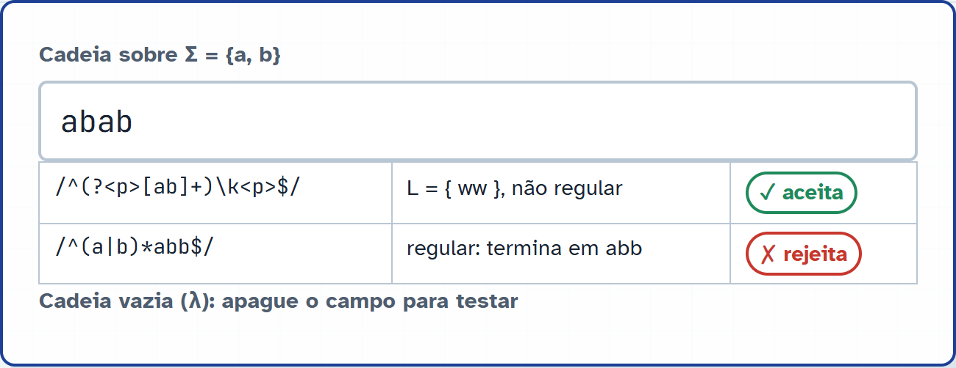
ER da teoria × regex de biblioteca
Mesma base: união (|), concatenação, fecho de Kleene (*) e λ (cadeia vazia).
Bibliotecas vão além: retro-referência \k<p> reconhece "ww" — linguagem que não é regular.
Lookahead/lookbehind, âncoras e grupos não existem nas ER formais.
O motor do JS faz backtracking em vez de simular um AFD.
/^(?<p>[ab]+)\k<p>$/.test('abab') // true: L = { ww } não é regular
/^(a|b)*abb$/ // ER clássica: AFD equivalente
Demonstração ao vivo em regex-js.tccodes.com.br
Notes:
Uma ER da teoria sempre tem um AFD equivalente. A regex do JS não: com retro-referência ela reconhece ww, que pelo lema do bombeamento não é regular. O preço é o motor de backtracking, que pode explodir, como no próximo slide.

Slide 12
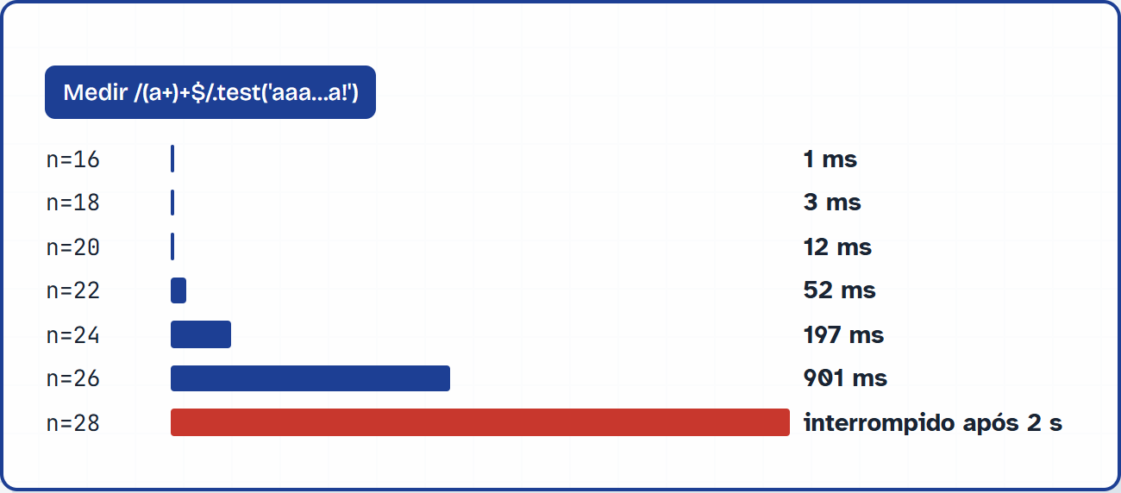
Quando o backtracking explode: ReDoS
(a+)+$ contra "aaaa…a!": o motor tenta todas as formas de dividir os a.
Tempo dobra a cada caractere: crescimento exponencial.
O RE2 do Go evita isso, mas abre mão da retro-referência.
Nos jogos, a regex de vocês roda num worker com timeout.
Demonstração ao vivo em regex-js.tccodes.com.br
Notes:
Vou rodar ao vivo: cada barra é o tempo para mais dois caracteres. Por isso os jogos executam a regex de vocês isolada num worker com limite de 200 milissegundos.

Slide 13

Sua vez: Regex Arena
Leia o QR code, digite o PIN e escolha um apelido.
Escreva uma regex que case as palavras verdes e nenhuma vermelha.
Pontos por acertar, por rapidez e por regex curta.
regex-js.tccodes.com.br/arena
Notes:
Agora é com vocês. Abro o telão da Arena e jogamos uma ou duas rodadas.

Slide 14

Obrigado!
Perguntas?
Código, testes, relatório e este site: github.com/ThiagoCCarmona/regex-js
Rodar a entrega: cd equipe_02_javascript && npm test && npm run demo
Regex Invaders: o modo solo para treinar depois da aula.
Site
Código no GitHub
Notes:
Ficamos à disposição para perguntas.

